Slide 1
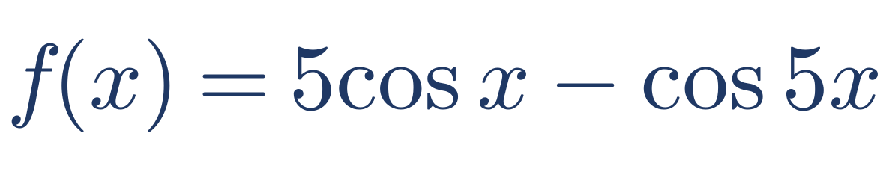
2025 高考数学压轴题解析
一道三角函数的极值探索
2025 年新课标 I 卷 · 第 19 题（17 分）

Slide 2
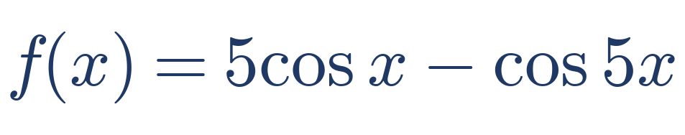
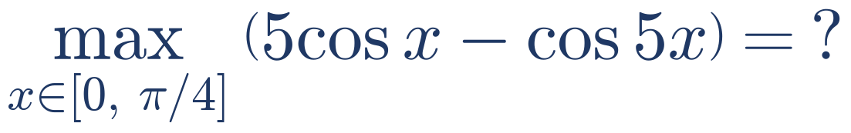
原题展示
（1）求最大值
（2）证明引理
（3）求最小值
题目来源：2025 年普通高等学校招生全国统一考试（新高考 I 卷）数学 第 19 题

Slide 3
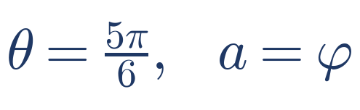
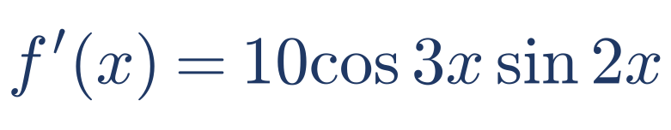
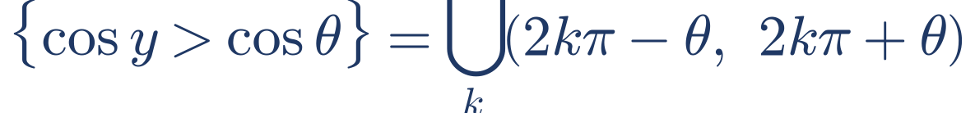
解题思路
1
2
3
求导定号
区间覆盖
上下界夹逼
f′ 定号 → 单调 → 峰值
等长开区间 → 导出矛盾
上界 φ = 0，下界靠引理

Slide 4
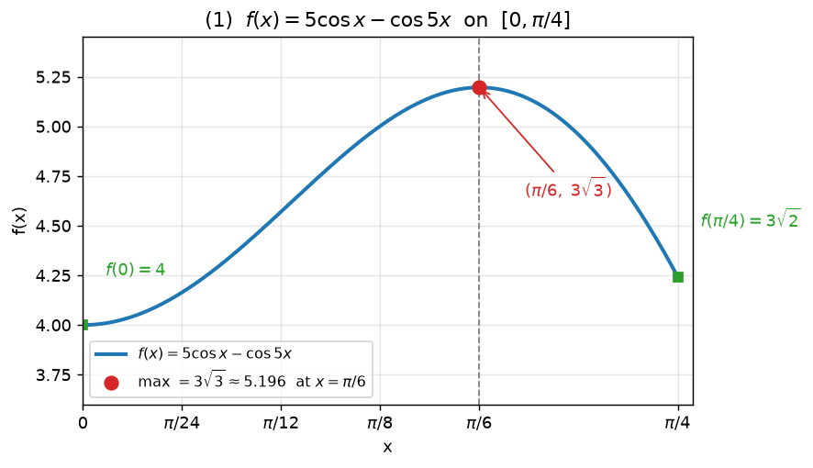
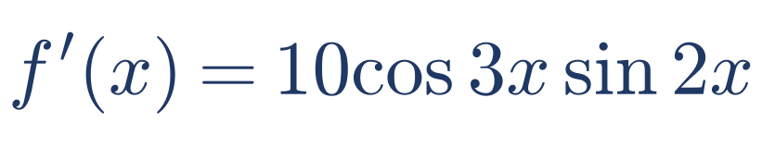
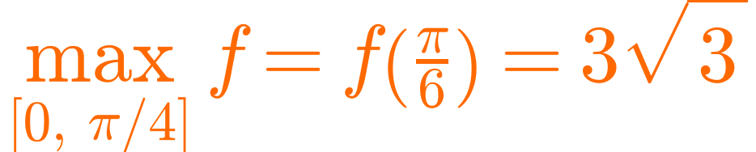
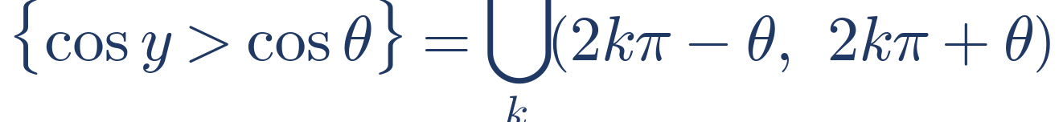
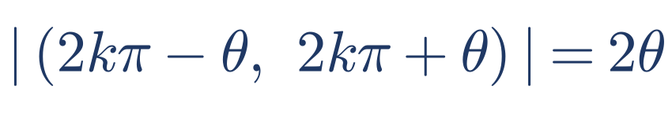
详细推导（上）
第 (1) 问
第 (2) 问
函数图像与峰值位置

Slide 5
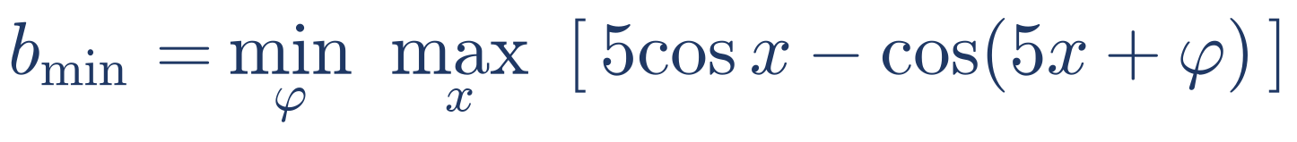
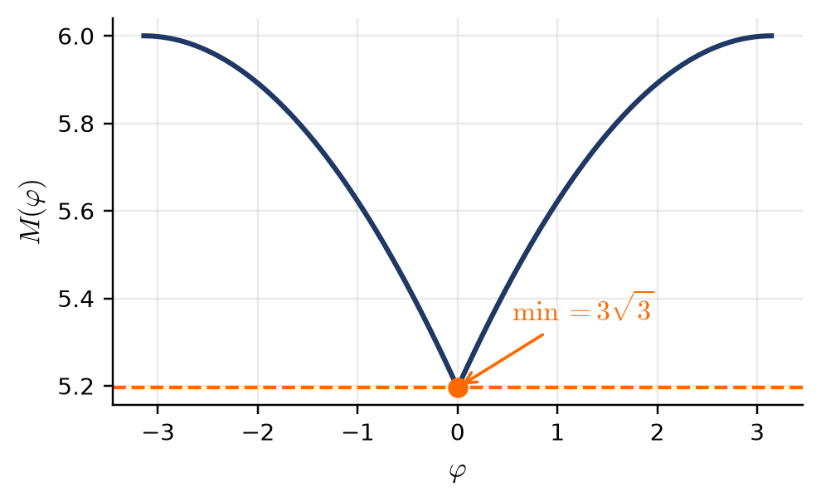
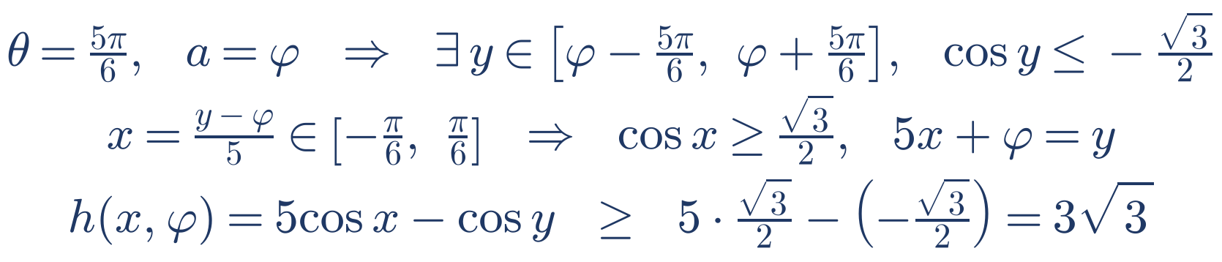
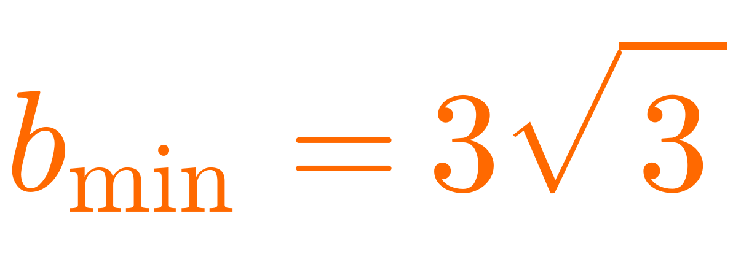
详细推导（下）与代码验证
第 (3) 问 · 关键构造
代码验证结果曲线
最小值出现在 φ = 0 处

Slide 6
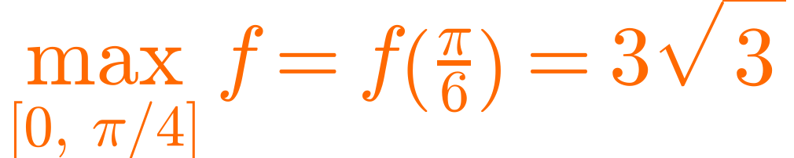
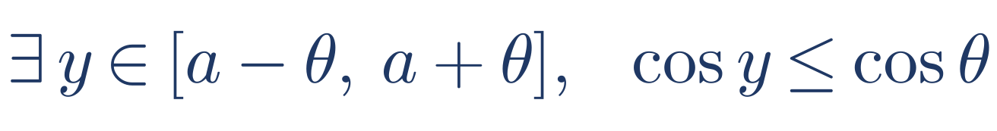
总结与结论
（1）最大值
（2）引理
（3）b 的最小值
覆盖引理 + 上下界夹逼 —— 本题的破题关键

